Slide 1
Risk matrix worse than useless

Slide 2
Název frameworku | Počet fází | Pojmenování jednotlivých fází procesu
M_o_R | 4 | identify, assess, plan, implement
ISACA | 6 | setting context, identifying risk, analyzing risk, determining risk response, implementing risk response, monitoring risk
NIST RMF | 7 | prepare, categorize, select, implement, assess, authorize, monitor
ISO 27005 | 5+2 | establishing the context, identifying, analysing, evaluating, treating + communicating and consulting, monitoring and reviewing

Slide 3
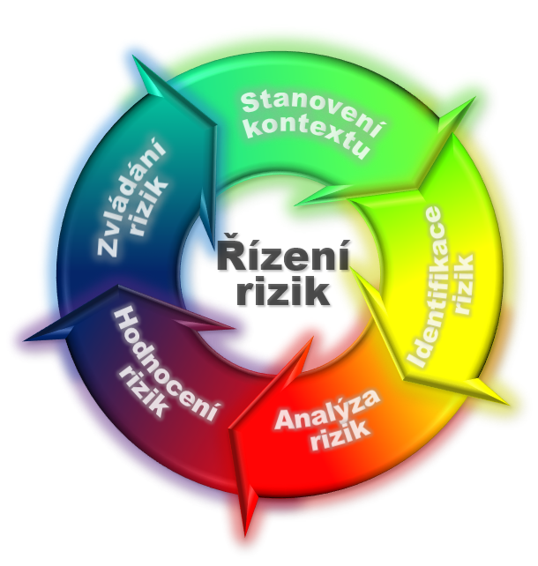
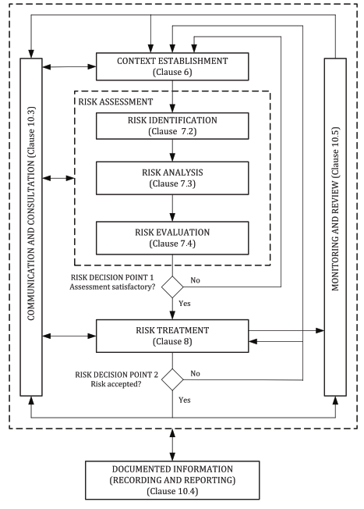

Slide 4
Co mají následující risk matice společného?

Slide 5
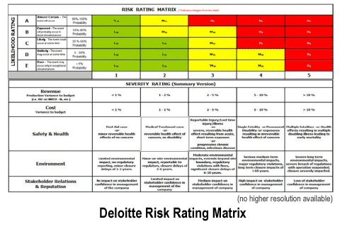

Slide 6
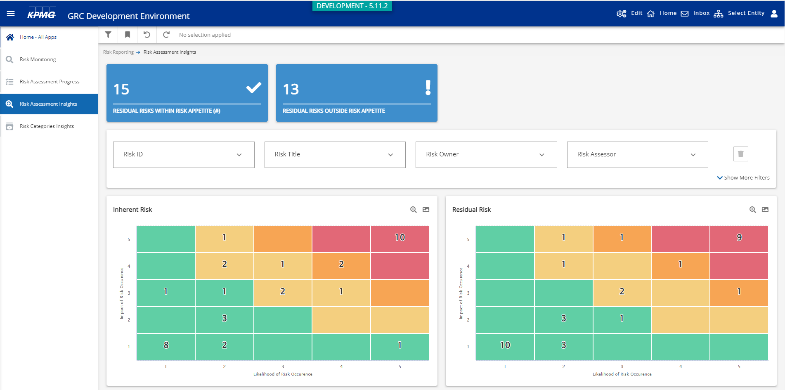
Muhammad Qasim Raza

Slide 7
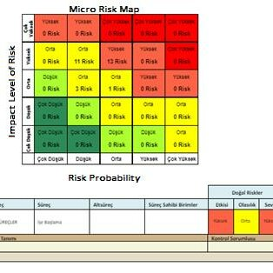
PWC

Slide 8
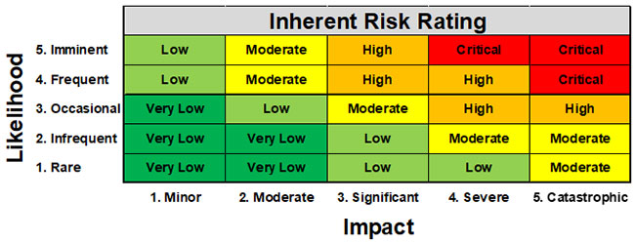
ISACA 2019

Slide 9
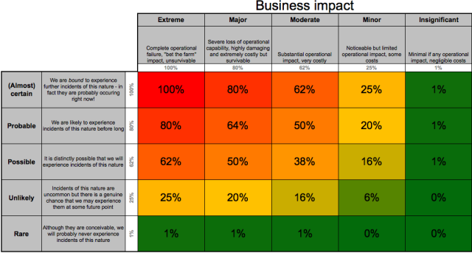
Berkeley MBA

Slide 10
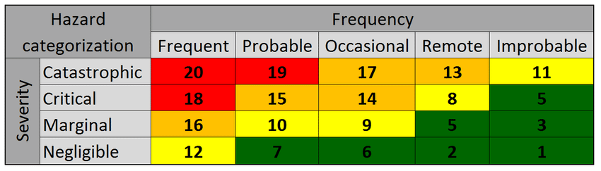
Polish Air Force

Slide 11
...a v čem se liší?

Slide 12
Rozměr X x Y (symmetric vs. asymmetric)
Popisy řádků a sloupců
Orientace (low risk corner)
Popis Impact (low)
Popis Likelihood (likely)

Slide 13
Rozsah intervalů u Impact
Rozsah intervalů u Likelihood
Počet kategorií rizik
Pojmenování rizik
Hranice rizik (borders)
Barevné značení (color codes)

Slide 14
Polouzavřené intervaly?
Je I shora omezen?
Dává rozdělení I smysl?
Dává rozdělení L smysl?
Ideal risk matrix

Slide 15
Úkol č.1: Sestrojte risk matici a znázorněte, jak selhává
https://www.cleverandsmart.cz/pouzivate-matici-rizik-a-mohl-bych-ji-videt-3-dil/
https://github.com/QuantinCS/CRQ/blob/main/CRQ1-Risk Matrix.ods

Slide 16
Simulace systematických ztrát
https://www.cleverandsmart.cz/simulace-systematickych-ztrat/

Slide 17
Jak by měla vypadat ideální risk matice?

Slide 18
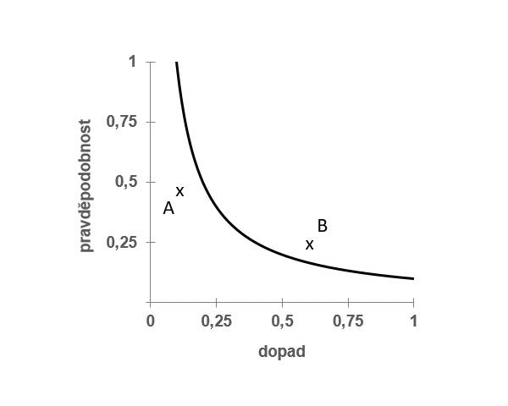
Funkce rizika:
f(R)=L×I
Hypebola:
Y=1/x
Izoriska:
L=1/I
A risk vs. B risk

Slide 19
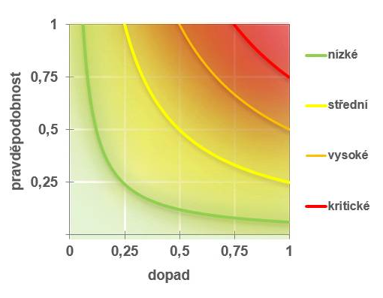
Izorisk křivky:
LxI=konst
L=konst * 1/I
Vlastnosti:
Konvexní
Klesající
neprotínají se
Čím vzdálenější jsou od počátku, tím znázorňují průběh vyšší hodnoty rizika.

Slide 20
